Slide 1



Про - сто
Общая информация о процедуре ЕГЭ в 2017 году
Руководитель Центра оценки качества образования Краснодарского края
Руженна Анатольевна Гардымова
8-988-24-23-520
gardymova@mail.ru
«Каждый про-фессионал когда-то был учеником…»

Slide 2


2015
2016
2017
ЕГЭ по математике разделён на базовый и профильный уровни
Иностранный язык: письменная часть и устная (Говорение)
Чтобы получить допуск к ГИА нужно получить зачёт по сочинению (изложению)
Отказ от части с выбором ответов (русский язык)
Отказ от части с выбором ответов (история, обществознание, география, информатика и ИКТ)
Отказ от части с выбором ответов
(физика, химия, биология)
В ЕГЭ по истории появилось историческое сочинение
Онлайн трансляция из всех аудиторий
Сканирование экзаменационных материалов в Штабе ППЭ
в день проведения экзаменов
Печать контрольных измерительных материалов (заданий) в аудиториях в присутствии участников

Slide 3
Сколько экзаменов нужно сдать: 2 или больше?
Математика и русский язык - обязательные учебные предметы
Для получения аттестата необходимо сдать оба обязательных предмета (русский и математику). Если с первого раза не сдан только один обязательный предмет, выпускник имеет право прийти на его пересдачу (одна дополнительная попытка) в текущем году в резервный день
Экзамены по другим учебным предметам обучающиеся сдают добровольно, по своему выбору
Минимальное количество баллов, необходимое для получения аттестата по:
- русскому языку – 24 балла;
- математике (ПУ) – 27 баллов;
- математике (БУ) – отметка 3
Баллы, полученные на ЕГЭ, никаким образом не влияют на отметки в аттестате.
Главное – преодолеть минимальный порог
Максимально возможный балл на любом предмете – 100 баллов. Исключение – математика (базовый уровень) – 5 баллов
Перечень учебных предметов по выбору устанавливает исключительно сам выпускник в соответствии со своими предпочтениями и планами на будущее. Заявление со списком предметов, нужно написать до 1 февраля 2017 года в школе.
Помните, что от этих экзаменов по выбору можно отказаться. При этом заявление об отказе писать не нужно. Можно просто не приходить на экзамен
Выбранные учебные предметы необходимо указать в заявлении

Slide 4
1 октября ВУЗы опубликовали перечень вступительных испытаний
После 1 октября можно выбрать предметы для сдачи ЕГЭ
и спокойно готовиться
Перечень вступительных испытаний должен быть взят только из надёжного источника – сайта выбранного ВУЗа
После 1 февраля изменить выбор нельзя, выбирайте «запасные предметы» заранее (5 ВУЗов, по 3 направления в каждом)
Заявление на ЕГЭ нужно подать в школе до 1 февраля (включительно)

Slide 5
Семь раз отмерь,
один раз – выбери правильно!
Порядок приема в вузы для абитуриентов, поступающих в 2017/18 учебном году, существенно не изменился. Как и ранее любой абитуриент сможет направить документы, выбрав для поступления до 5 вузов и до 3 направлений подготовки в каждом из них.
Порядок приема сохраняет особые права при приеме на обучение победителей и призеров олимпиад. Сохраняется возможность для поступающих получать дополнительные баллы за индивидуальные достижения, суммарно до 10 баллов.
Прием будет проходить в два этапа – до заполнения 80% бюджетных мест вуза на первом этапе, и до заполнения оставшихся мест на втором.
Поступающим на творческие специальности нужно учесть риск возможного не прохождения дополнительных вступительных испытаний творческой направленности (Поэтому включите в перечень выбранных предметов «запасные»)
Поступающим в военные (пожарные, МЧС, ФСБ и т.д.) ВУЗы нужно учесть возможность отрицательного результата оценки уровня физической подготовки (Поэтому включите в перечень выбранных предметов «запасные», чтобы поступить в гражданский ВУЗ)

Slide 6
Какой уровень математики выбрать
(базовый или профильный)?
Перечень вступительных испытаний в образовательную организацию высшего образования
Математика
ПРИМЕР
Кубанский государственный университет
Базовый уровень
Профильный уровень
Государственное и муниципальное управление:
математика;
обществознание;
русский язык
Сдавать математику профильного уровня
- какой по сложности экзамен сдавать, решает выпускник, в зависимости от перечня вступительных испытаний в образовательную организацию высшего образования, в которую планирует поступить;
Юриспруденция:
обществознание;
история;
русский язык
Сдавать математику базового уровня
- если выпускник хочет подавать документы на специальность, где математика является одним из вступительных испытаний – то выбрать нужно только профильный уровень;
Армавирский государственный педагогический университет
Специальное (дефектологическое) образование:
биология;
русский язык;
математика
- если же в приоритете таких специальностей нет, то достаточно сдать математику на базовом уровне;
Сдавать математику профильного уровня
- в случае, если с первого раза экзамен на профильном уровне сдать не удалось, можно пересдать для получения аттестата. При этом за выпускником остаётся право выбора, на каком уровне он будет пересдавать экзамен – базовом или профильном
Журналистика:
русский язык;
литература;
обществознание
Сдавать математику базового уровня
Московский государственный университет
Государственное и муниципальное управление:
математика;
иностранный язык;
русский язык;
математика ДВИ (письменно)
- выпускник также вправе сдавать математику на двух уровнях сразу (на базовом и на профильном). НО: если по одному из уровней будет набрано минимальное количество баллов, экзамен по математике считается сданным.
Пересдать математику для повышения баллов можно только через год, в 2018 году
Сдавать математику профильного уровня
*ДВИ – дополнительное вступительное испытание

Slide 7
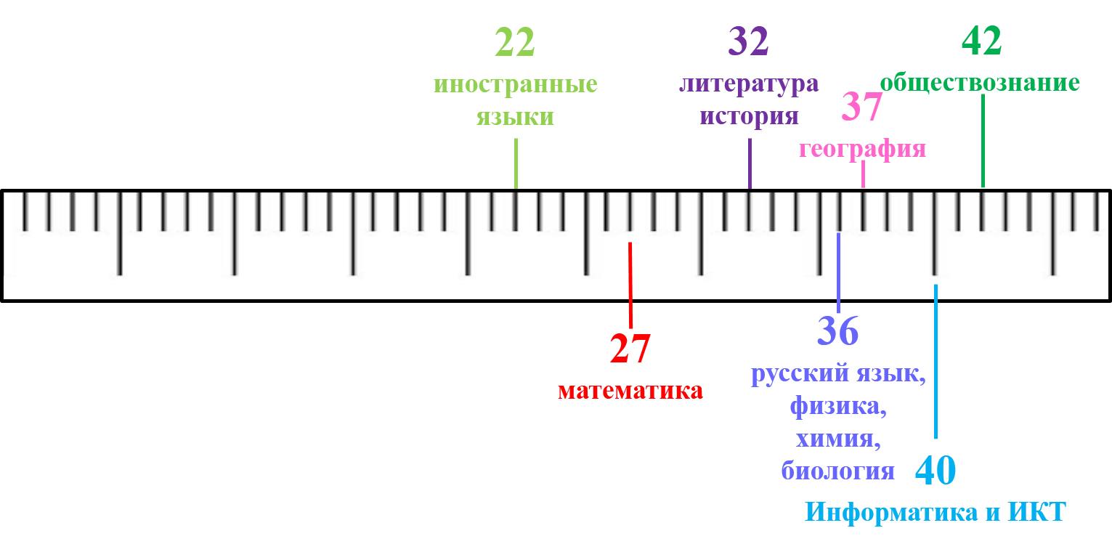
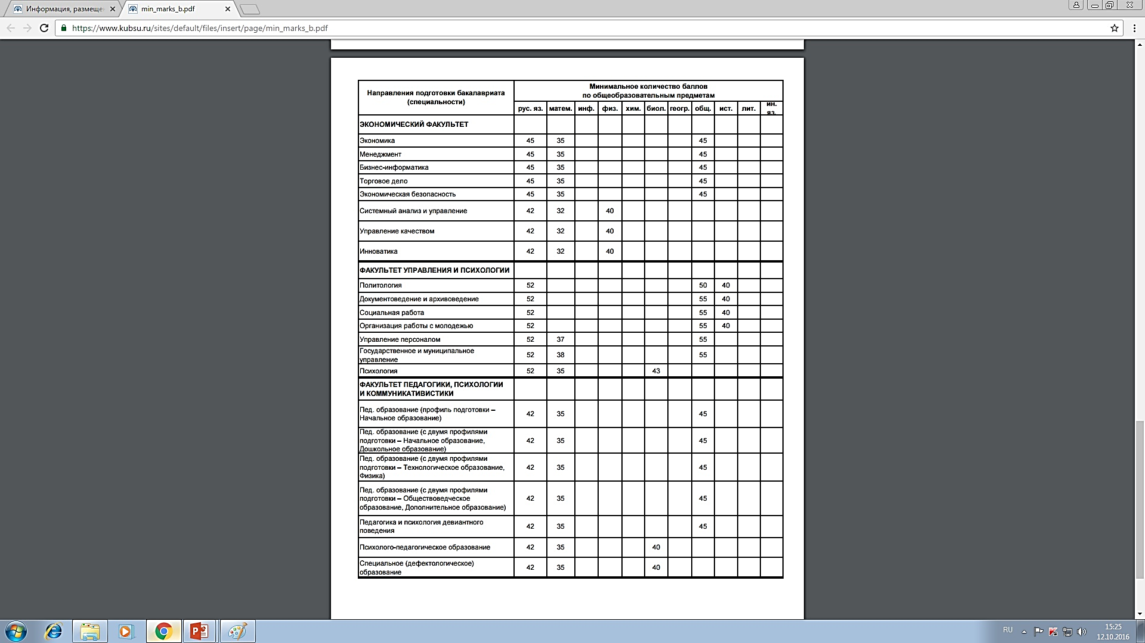
Минимальные пороги для поступления
в ВУЗ не изменились
Кубанский государственный университет
ПРИМЕР
Для получения аттестата установлено минимальное
количество баллов ЕГЭ по:
русскому языку – 24 балла
математике базового уровня – 3 балла
(по 5-балльной системе)
математике профильного уровня – 27 баллов

Slide 8
Можно ли пересдать экзамен
и улучшить результат?
Обязательные предметы
Предметы по выбору
Неудовлетворительный результат по одному предмету
Неудовлетворительный результат по двум предметам или повторный неудовлетворительный результат по одному предмету
Неудовлетворительный результат по одному или нескольким предметам
Пересдача в текущем году в дополнительные сроки
Пересдача на следующий год
Пересдача в текущем году после 1 сентября
ЕГЭ можно сдавать ежегодно!

Slide 9
Апелляция о нарушении установленного порядка проведения ЕГЭ
Апелляция о нарушении установленного порядка проведения ЕГЭ
подаётся участником ЕГЭ в день экзамена, до того, как выйти из ППЭ
Конфликтная комиссия рассматривает апелляцию
не более 2-х
рабочих дней с момента её подачи
В случае удовлетворения апелляции результат ЕГЭ участника
аннулируется
участнику предоставляется возможность сдать ЕГЭ по данному предмету в другой день по расписанию

Slide 10

Есть ли смысл подавать апелляцию о несогласии с полученными баллами? Да или нет?
Шаг 1:
проверьте результаты в личном кабинете на портале ЕГЭ
Знайте, что ВСЯ работа будет перепроверена.
Бланк ответов №1 перепроверят в РЦОИ на наличие технических ошибок.
Бланк ответов №2 – перепроверят эксперты предметной комиссии
Шаг 3:
получите у директора школы специальную форму (2 экз.) и подайте апелляцию о несогласии с результатами ЕГЭ в течение 2-х рабочих дней после официального объявления результатов экзамена
Шаг 4:
Шаг 5:
при желании можно присутствовать на заседании конфликтной комиссии
Результатом рассмотрения апелляции может быть:
внимательно рассмотрите бланки ответов. Убедитесь, что оценены все задания (сравните с протоколом)
Шаг 2:
Отклонение апелляции и сохранение выставленных баллов
Удовлетворение апелляции и выставление других баллов как в сторону увеличения, так и в сторону уменьшения

Slide 11
Как изменятся экзаменационные задания?
Оптимизирована структура экзаменационной работы:
1. Из экзаменационной работы исключены задания с выбором одного ответа.
2. Сокращено количество заданий с 40 до 28.
3. Уменьшен максимальный первичный балл с 61 в 2016 г. до 59 в 2017 г.
4. Увеличена продолжительность экзаменационной работы с 180 до 210 минут.
5. В часть 1 включены новые типы заданий, которые существенно различаются по видам учебных действий: заполнение пропущенных элементов схемы или таблицы, нахождение правильно указанных обозначений в рисунке, анализ и синтез информации, в том числе представленной в форме графиков, диаграмм и таблиц со статистическими данными.
Биология
Химия
Оптимизирована структура экзаменационной работы:
1. Принципиально изменена структура части 1 КИМ: исключены задания с выбором одного ответа; задания сгруппированы по отдельным тематическим блокам, в каждом из которых есть задания как базового, так и повышенного уровней сложности.
2. Уменьшено общее количество заданий с 40 (в 2016 г.) до 34.
3. Изменена шкала оценивания (с 1 до 2 баллов) выполнения заданий базового уровня сложности, которые проверяют усвоение знаний о генетической связи неорганических и органических веществ (9 и 17).
4. Максимальный первичный балл за выполнение работы в целом составит 60 баллов (вместо 64 баллов в 2016 году).
Физика
Изменена структура части 1 экзаменационной работы, часть 2 оставлена без изменений. Из экзаменационной работы исключены задания с выбором одного верного ответа и добавлены задания с кратким ответом.

Slide 12

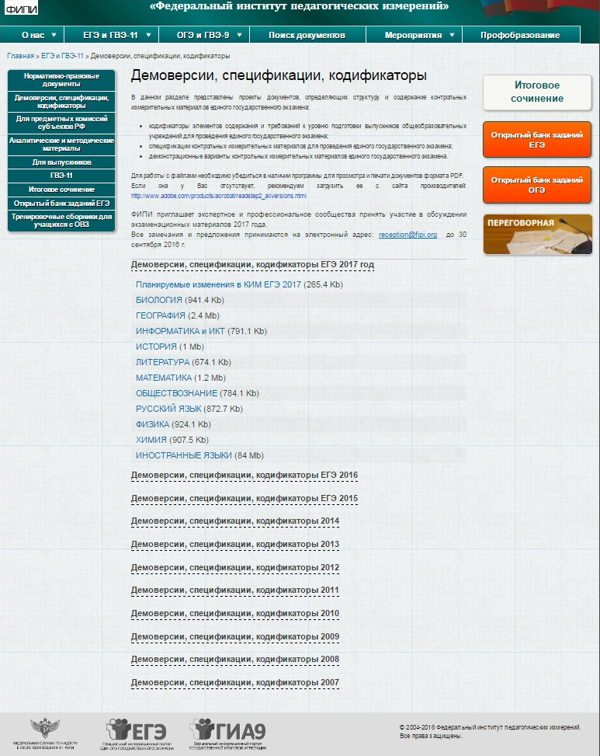
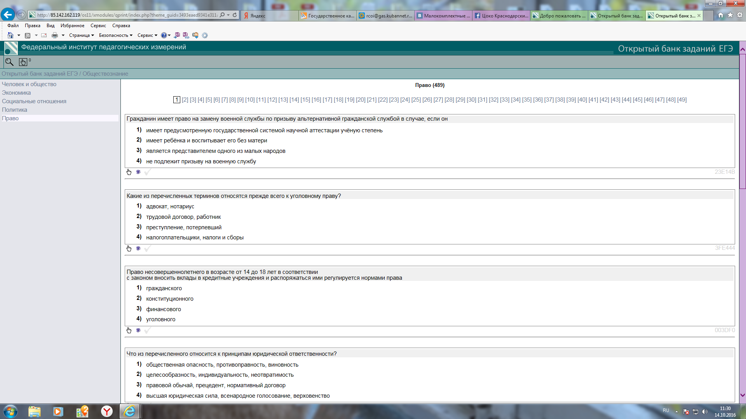
Как помочь ребёнку?
Демонстрационные варианты тестов:
https://online-ege.ru
Открытый банк заданий для подготовки к ГИА обучающихся: http://www.fipi.ru/content/otkrytyy-bank-zadaniy-ege

Slide 13
Участвуйте, пробуйте, объясните ребёнку
Краевые родительские собрания:
14 октября 2016
17 января 2017
15 мая 2017
Ноябрь 2016 - Итоговое сочинение для родителей
Март 2017 - ЕГЭ для родителей

Slide 14


Всероссийские проверочные работы в 2017 году
4 класс
5 класс
Русский язык
18, 20 апреля
Русский язык
18 апреля
Математика
25 апреля
Математика
20 апреля
Окружающий мир
27 апреля
История
25 апреля
Биология
27 апреля
11 класс
Физика
25 апреля
Отметка за ВПР не выставляется, тем более не влияет на итоговую оценку
Химия
27 апреля
Биология
11 мая
География
16 мая
История
18 мая

Slide 15









Как сберечь хорошее самочувствие на экзамене?
Можно принести с собой и оставить в мед.пункте обед
Проводят в мед.пункт
Врач окажет помощь
Холодильник
Обратиться к организатору в аудитории
Сок
Бутерброд
В случае плохого самочувствия вызовут скорую помощь
Чай
Можно попросить в мед.пункте горячие напитки

Slide 16
«Горячая» линия
Каждый школьник, студент или родитель, столкнувшийся с проблемами по вопросам ЕГЭ, может звонить по телефонам:
8(918)189-99-02
8(861)236-45-77
8(861)234-58-41

Slide 17

Про - сто
Спасибо за внимание!

